Slide 1
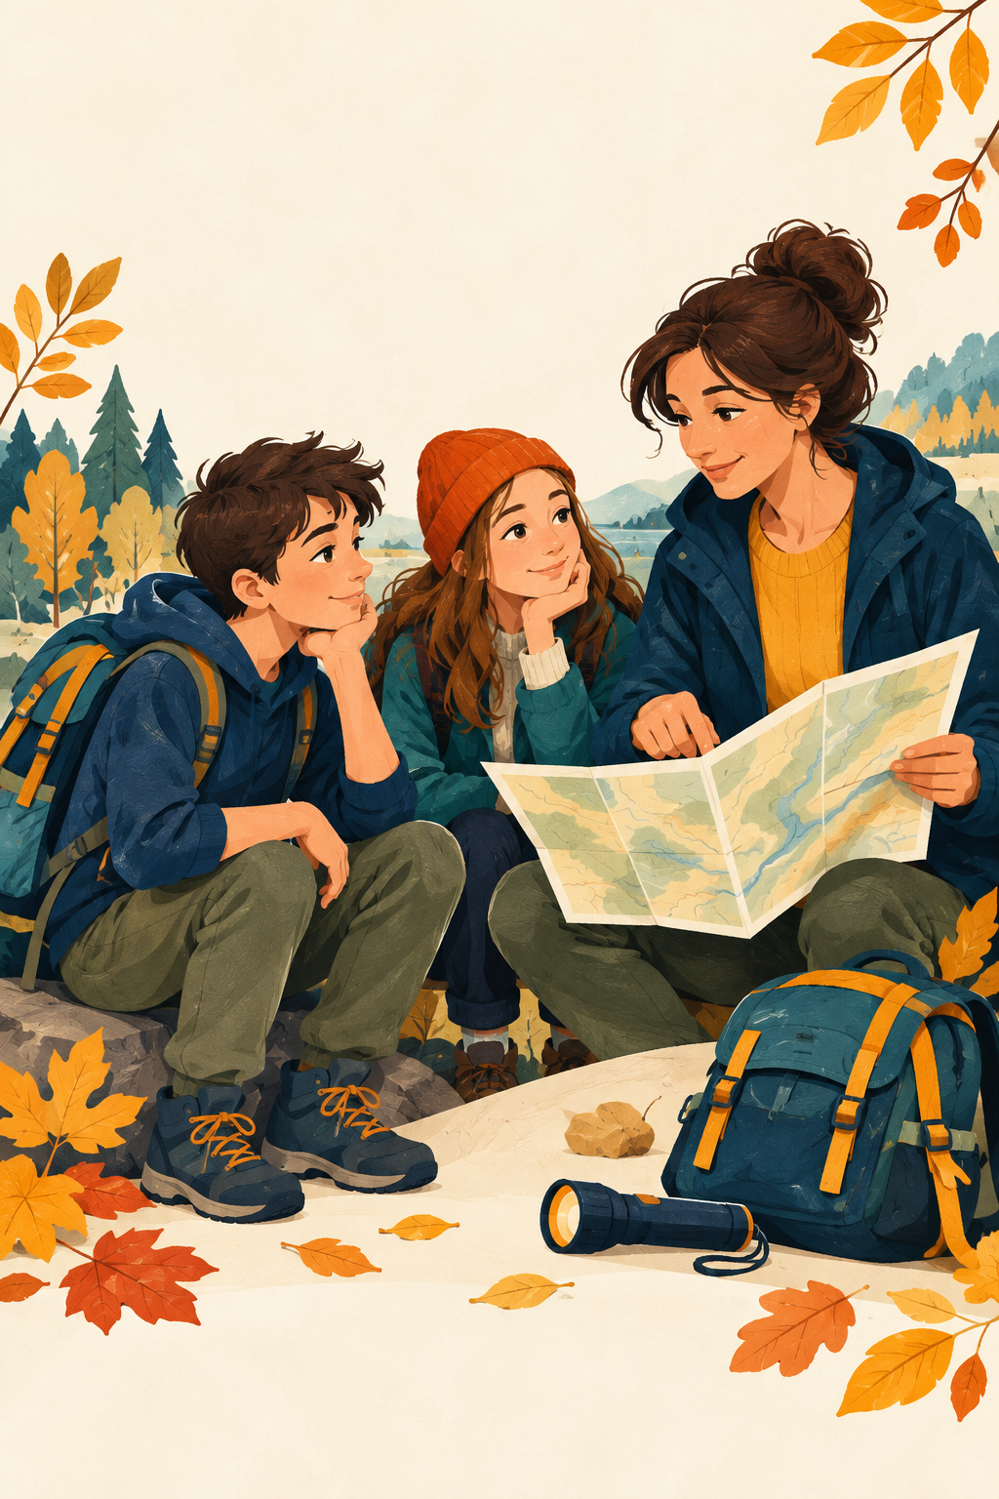
ОСВ+
Безпека на
осінніх канікулах
Ситуації, рішення та наші домовленості
5–9 класи
01
Notes:
Для 5–9 класів. Орієнтовна тривалість 15–20 хвилин. Слайди 1–16 призначені для учнів, 17–18 для вчителя. Розпочніть запитанням: де ви плануєте проводити канікули? Не просіть дітей публічно називати адреси. Усі ситуації в презентації вигадані. Ілюстрації створені для цього комплекту за допомогою ШІ й не є фотографіями реальних подій.
Джерела (перевірено 07.10.2026):

Slide 2
ОСВ+
Перед прогулянкою
Маршрут
Близькі знають, куди й з ким ти йдеш та коли повернешся.
Зв’язок
Телефон заряджений. Контакти близьких записані також на папері.
Укриття
Ти знаєш погоджене укриття на маршруті та як до нього дістатися.
Зміна планів
Про інше місце або затримку повідомляєш одразу.
02
Notes:
Попросіть назвати одну домовленість, яку варто обговорити вдома. Якщо дитина не має телефона, сім’я заздалегідь визначає доступний спосіб зв’язку і безпечне місце зустрічі. Перед заняттям перевірте місцеві обмеження та повідомлення влади. Не вказуйте спільних дат канікул для всіх шкіл.
Джерела (перевірено 07.10.2026):
https://bezpeka.dsns.gov.ua/materials/yak-obraty-ukryttya-u-razi-povitryanoyi-tryvohy
https://bezpeka.dsns.gov.ua/materials/bezpeka-v-umovakh-viyny

Slide 3
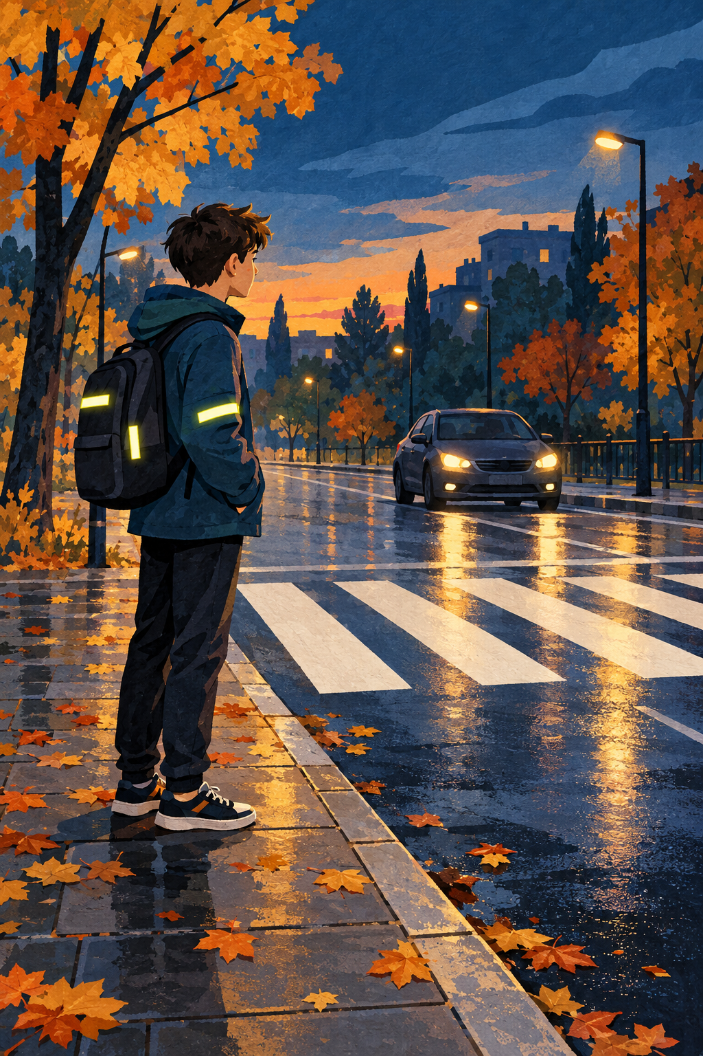
ОСВ+
Дорога восени
01
Переходь у визначеному місці. На регульованому переході чекай дозволеного сигналу.
02
Перед виходом на дорогу зупинись і переконайся, що переходити безпечно.
03
Прибери телефон і навушники під час переходу.
04
У темряві носи світловідбивачі на одязі та рюкзаку.
03
Notes:
Навіть зелений сигнал або зебра не означають, що всі водії побачили дитину. Попросіть пояснити, чому на мокрій дорозі важливо залишити водієві час на зупинку. Світловідбивач не замінює уважного переходу. Ілюстрація авторська, згенерована ШІ для цього комплекту.
Джерела (перевірено 07.10.2026):
https://mrckyiv.dsns.gov.ua/uk/pres-centr/foto/ostanni-novini/iunisef-spilno-z-mvs-dsns-ta-nacpolicijeiu-zaklikaiut-ditei-molod-i-doroslix-do-bezpecnoyi-povedinki-vzimku

Slide 4
ОСВ+
Ситуація 1. Уже темніє
Друзі кличуть скоротити шлях через неосвітлене місце. У навушниках грає музика, а телефон майже розрядився.
Яке рішення зменшить ризик?
А. Піти навпростець, щоб швидше повернутися.
Б. Обрати освітлений погоджений маршрут і зв’язатися з близькими.
В. Піти за друзями й увімкнути музику голосніше.
04
Notes:
Відповідь: Б. Освітлений знайомий маршрут дає кращу видимість. Варто прибрати навушники, повідомити близьких про затримку та за потреби домовитися, щоб тебе зустріли. Якщо телефону не вистачає заряду, завчасно скористайся погодженим способом зв’язку. Обговорення до 1 хвилини. Попросіть обґрунтувати вибір.
Джерела (перевірено 07.10.2026):
https://mrckyiv.dsns.gov.ua/uk/pres-centr/foto/ostanni-novini/iunisef-spilno-z-mvs-dsns-ta-nacpolicijeiu-zaklikaiut-ditei-molod-i-doroslix-do-bezpecnoyi-povedinki-vzimku

Slide 5
ОСВ+
Повітряна тривога
01
Одразу прямуй до найближчого заздалегідь визначеного укриття.
02
Спускайся сходами. Повідом близьких, де ти, щойно це безпечно.
03
Залишайся в укритті до офіційного відбою. Виконуй вказівки відповідальних дорослих.
Місце укриття й запасний варіант сім’я перевіряє завчасно
05
Notes:
Попросіть учнів подумки назвати своє укриття, без публічного розголошення адрес. Укриття слід перевірити дорослим заздалегідь, у тому числі доступність входу. Якщо обстріл уже почався і неможливо дістатися укриття, слід негайно захиститися подалі від вікон за рекомендаціями ДСНС та місцевої влади. Правило двох стін є лише вимушеним тимчасовим заходом і не гарантує захисту. У навчанні дітям не доручають перекривати газ або вимикати електричний щит перед спуском. Для дітей, яким потрібна допомога під час переміщення, сім’я заздалегідь визначає супровід.
Джерела (перевірено 07.10.2026):
https://bezpeka.dsns.gov.ua/materials/yak-obraty-ukryttya-u-razi-povitryanoyi-tryvohy
https://bezpeka.dsns.gov.ua/materials/bezpeka-v-umovakh-viyny

Slide 6
ОСВ+
Підозріла знахідка
01
Зупинись. Не підходь, не торкайся й не пересувай предмет.
02
Обережно повернися тим самим шляхом. Попередь інших, щоб не наближалися.
03
Із безпечного місця повідом дорослого та телефонуй 101 або 112.
Для повідомлення не потрібно знати, що саме ти знайшов
06
Notes:
Поясніть, що небезпечними можуть бути також уламки, покинуті речі й предмети, частково приховані листям. Не пропонуйте дітям класифікувати боєприпаси. Не можна фотографувати зблизька, позначати предмет самостійно або повертатися до нього. Телефонують тільки після віддалення від предмета. Якщо людина вже підозрює, що опинилася на замінованій ділянці, і не може безпечно повернутися своїми слідами, слід зупинитися та звернутися до рятувальників. Не проводьте імітацію пошуку мін або предметів у класі.
Джерела (перевірено 07.10.2026):
https://bezpeka.dsns.gov.ua/materials/shcho-robyty-yakshcho-vyyavyly-minu-abo-inshyy-vybukhonebezpechnyy-predmet
https://bezpeka.dsns.gov.ua/contacts

Slide 7
ОСВ+
Ситуація 2. Знахідка в листі
Біля стежки лежить незнайомий предмет. Друг пропонує підійти ближче, сфотографувати його й надіслати дорослим.
Що робитимеш?
А. Підійду, але торкатися не буду.
Б. Візьму предмет, щоб показати дорослим.
В. Зупиню друга, відійду тим самим шляхом і повідомлю про знахідку.
07
Notes:
Відповідь: В. Наближатися небезпечно навіть без дотику. Не потрібно приносити або фотографувати знахідку. Спершу віддаляємося тим самим шляхом, попереджаємо інших без повернення до предмета, тоді повідомляємо дорослого і рятувальників із безпечного місця. Запитайте: що саме можна описати диспетчеру з того, що ти вже помітив? Не вимагайте точної назви предмета.
Джерела (перевірено 07.10.2026):
https://bezpeka.dsns.gov.ua/materials/shcho-robyty-yakshcho-vyyavyly-minu-abo-inshyy-vybukhonebezpechnyy-predmet
https://bezpeka.dsns.gov.ua/contacts

Slide 8
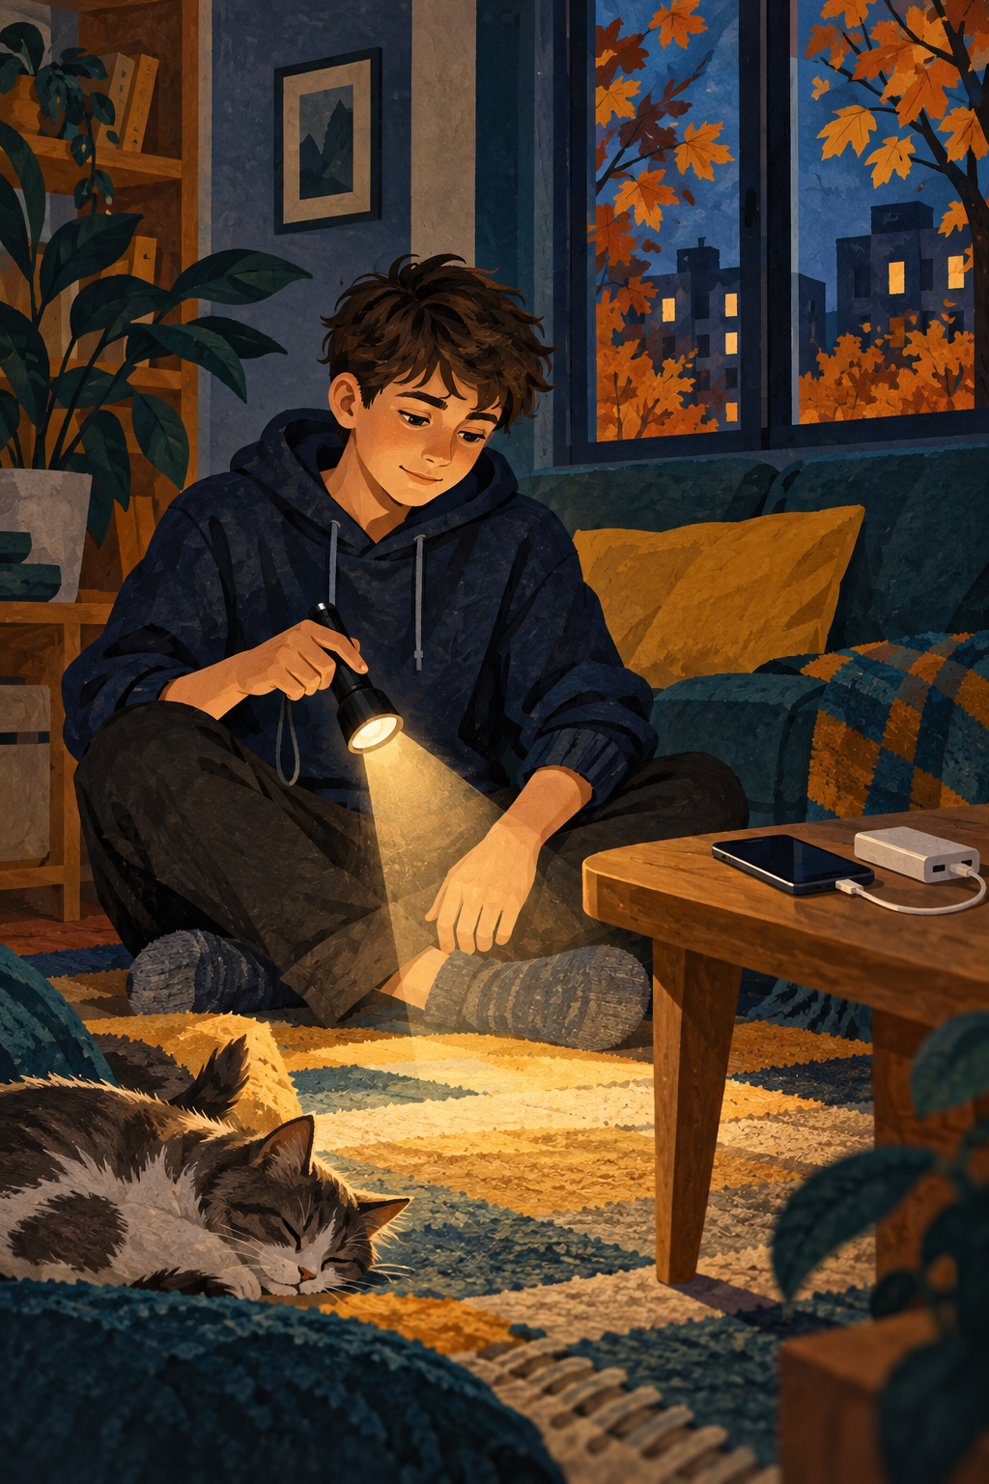
ОСВ+
Удома зникло світло
01
Користуйся підготовленим ліхтариком. Свічки та пальники залиш дорослим.
02
Не ремонтуй розетки, дроти й електрощит. Про несправність повідом дорослого.
03
Тримай речі подалі від обігрівача. Не накривай його та не суши на ньому одяг.
04
План зв’язку на випадок розрядженого телефона погодь заздалегідь.
08
Notes:
Дорослі заздалегідь визначають, якими справними приладами дитина може користуватися і чи може залишатися сама. Генератори, газові балони, пальники та саморобні джерела тепла не є обладнанням для самостійного використання дітьми. Не показуйте небезпечні способи обігріву як життєві хитрощі. Ілюстрація створена за допомогою ШІ для цього комплекту.
Джерела (перевірено 07.10.2026):
https://mrckyiv.dsns.gov.ua/uk/pres-centr/foto/ostanni-novini/iunisef-spilno-z-mvs-dsns-ta-nacpolicijeiu-zaklikaiut-ditei-molod-i-doroslix-do-bezpecnoyi-povedinki-vzimku

Slide 9
ОСВ+
Дим або запах газу
Дим чи вогонь
Запах газу
Поклич дорослих. Якщо вихід безпечний, залиш приміщення сходами.
Не запалюй вогонь. Не вмикай і не вимикай світло чи електроприлади.
Не гаси пожежу сам і не повертайся по речі.
Залиш приміщення та попередь дорослого.
Якщо вийти неможливо, зачини двері між собою й вогнем та телефонуй 101 або 112.
Із безпечного місця надворі телефонуй 104 або 112.
09
Notes:
Не просіть дітей шукати джерело газу, ремонтувати прилади чи перекривати незнайомі вентилі. При пожежі не користуються ліфтом. Якщо вихід відрізаний вогнем, не відчиняють гарячі двері, повідомляють рятувальникам точне місце перебування, ущільнюють щілини під дверима тканиною за можливості й привертають увагу з безпечного місця. Дитина не повинна ховатися у шафі чи під ліжком. Тканина на обличчі не гарантує захисту від диму. Поясніть відмінність між 101 і 104, для будь-якої небезпечної ситуації також доступний 112.
Джерела (перевірено 07.10.2026):
https://bezpeka.dsns.gov.ua/materials/diyi-doroslykh-ta-ditey-pry-pozhezhi-alhorytm-diy-ta-pravyla-povedinky
https://admzr.mkrada.gov.ua/avarijni-sluzhby/
https://bezpeka.dsns.gov.ua/contacts

Slide 10
ОСВ+
На вулиці та в громадських місцях
Незнайома людина
Не йди й не сідай у транспорт із нею. Про несподівану пропозицію повідом близьких.
Загубився
Залишайся в безпечному людному місці. Звернися до працівника закладу або поліції.
Тиск чи погрози
Відійди в людне місце, приверни увагу та звернися по допомогу.
Небезпечні місця
Уникай дахів, будмайданчиків, пошкоджених будівель і покинутих споруд.
10
Notes:
Розрізняйте небезпечну пропозицію піти з кимось і звернення по допомогу до працівника магазину, охоронця чи поліцейського. Загальна заборона говорити з усіма незнайомими заважає дитині отримати допомогу. У випадку загрози життю чи насильства телефонуйте 102 або 112. Якщо хтось запевняє, що його прислали батьки, дитина спочатку сама перевіряє це через погоджений контакт із близькими. При потребі тренуйте фразу відмови без фізичних вправ і рольових сцен із силовим тиском.
Джерела (перевірено 07.10.2026):
https://bezpeka.dsns.gov.ua/materials/bezpeka-v-umovakh-viyny
https://bezpeka.dsns.gov.ua/contacts

Slide 11
ОСВ+
Прогулянки на природі
Маршрут
Обирай дозволені знайомі місця. Зважай на попереджувальні знаки й місцеві обмеження.
Водойми
Слизький берег і холодна вода небезпечні. Не грайся біля краю та не виходь на кригу.
Гриби й ягоди
Не куштуй невідоме. Не збирай їжу на забруднених або небезпечних територіях.
Вогонь і проводи
Не підпалюй листя. До обірваних дротів не наближайся й одразу повідом дорослих.
11
Notes:
Не рекомендуйте прогулянки лісом чи полями без урахування мінної небезпеки та місцевих заборон. Відсутність таблички не доводить безпеку території. Для водойм акцент на уникненні небезпечної ділянки, без тренування самостійного порятунку людини з води. Додавайте приклади лише тих місць, які знайомі класу, не обговорюючи публічно домашні адреси дітей.
Джерела (перевірено 07.10.2026):
https://bezpeka.dsns.gov.ua/materials/shcho-robyty-yakshcho-vyyavyly-minu-abo-inshyy-vybukhonebezpechnyy-predmet
https://mrckyiv.dsns.gov.ua/uk/pres-centr/foto/ostanni-novini/iunisef-spilno-z-mvs-dsns-ta-nacpolicijeiu-zaklikaiut-ditei-molod-i-doroslix-do-bezpecnoyi-povedinki-vzimku

Slide 12
ОСВ+
Підозрілі повідомлення онлайн
Ознаки ризику
Незнайомець пропонує гроші за завдання, просить щось сфотографувати або тримати спілкування в таємниці.
Твої дані
Не передавай паролі, коди підтвердження, адресу й особисті фото.
Твоя дія
Не виконуй завдання й не продовжуй контакт. Покажи повідомлення дорослому, якому довіряєш.
Якщо вже погодився
Звернися по допомогу одразу. Про погрози й небезпечне завдання повідом поліцію.
12
Notes:
Поясніть, що зловмисник може видавати себе за однолітка або друга. Не потрібно сперечатися, розслідувати чи виконувати навіть перше нібито просте завдання. Збереження повідомлень, блокування та звернення до поліції виконують разом із дорослим. Не звинувачуйте учня за вже надіслану відповідь: мета, щоб він своєчасно звернувся по допомогу. За погроз або небезпечного завдання 102 чи 112. Ніколи не просіть показати особисте листування класу.
Джерела (перевірено 07.10.2026):
https://dp.npu.gov.ua/news/shcho-varto-znaty-batkam-shchob-uberehty-ditei-vid-verbuvannia-v-interneti
https://bezpeka.dsns.gov.ua/contacts

Slide 13
ОСВ+
Ситуація 3. «Легкі гроші»
У месенджері пишуть: «Зніми коротке відео біля важливого об’єкта. Заплатимо. Батькам не кажи».
Що тут насторожує і як діяти?
А. Зробити один знімок, щоб перевірити оплату.
Б. Припинити контакт і показати повідомлення дорослому.
В. Торгуватися й дізнаватися подробиці завдання.
13
Notes:
Відповідь: Б. Ознаки ризику: незнайомий контакт, винагорода за підозрілу дію, вимога секретності. Самостійно перевіряти пропозицію виконанням завдання небезпечно. Разом із дорослим збережіть повідомлення та зверніться до поліції. Якщо дитина вже відповіла, їй усе одно потрібно розповісти про це. Не лякайте клас описами покарань: для цього заняття важливі виявлення ризику та звернення по допомогу.
Джерела (перевірено 07.10.2026):
https://dp.npu.gov.ua/news/shcho-varto-znaty-batkam-shchob-uberehty-ditei-vid-verbuvannia-v-interneti

Slide 14
ОСВ+
Екстрена допомога
112
101
Порятунок і пожежа
102
Поліція
Єдиний номер
екстреної допомоги
103
Медична допомога
104
Аварійна газова служба
Телефонуй із безпечного місця
14
Notes:
Разом прочитайте номери. 112 працює як єдиний номер екстреної допомоги. Також діють 101, 102, 103, 104. Не робіть реальних навчальних викликів і не давайте домашнього завдання телефонувати в служби. У підозрілих предметів і при запаху газу дзвонять із безпечного місця. Звернення до близьких не має затримувати виклик екстреної допомоги.
Джерела (перевірено 07.10.2026):
https://bezpeka.dsns.gov.ua/contacts

Slide 15
ОСВ+
Ситуація 4. Виклик допомоги
Умовна ситуація: ти вже в безпечному місці надворі. У будинку видно дим.
Що сталося?
«У будинку видно дим…»
Де?
«Місто…, вулиця…, будинок…, під’їзд…»
Що ще відомо?
«Я зараз надворі. Усередині можуть бути люди…»
101 або 112. Відповідай на запитання диспетчера
15
Notes:
Тренування проводьте лише усно, без реального дзвінка. Використовуйте вигадану адресу. Правильна відповідь містить: небезпеку, точне місце або орієнтир, відомості про людей і власне безпечне місце. Якщо адреса невідома, називають помітні орієнтири. Не повертайтеся перевіряти, чи є люди всередині. Диспетчер може запитати ім’я й номер для зв’язку. Слухайте його вказівки та не завершуйте розмову першими.
Джерела (перевірено 07.10.2026):
https://bezpeka.dsns.gov.ua/materials/diyi-doroslykh-ta-ditey-pry-pozhezhi-alhorytm-diy-ta-pravyla-povedinky
https://bezpeka.dsns.gov.ua/contacts

Slide 16
ОСВ+
Мій план на канікули
Я знаю…
свій безпечний маршрут і погоджене укриття.
Я домовлюся…
про час повернення та зв’язок без телефона.
Я перевірю…
контакти близьких, заряд телефона й ліхтарик.
Я звернуся…
до дорослого або екстреної служби, якщо виникне небезпека.
Удома заповніть сімейну пам’ятку разом
16
Notes:
Завершіть одним запитанням: яку конкретну домовленість ти сьогодні обговориш удома? Адреси й телефони сім’я записує приватно в пам’ятці. Учням не потрібно здавати заповнену пам’ятку вчителю. Попросіть кожного подумки повторити дії з однієї обговореної ситуації.
Джерела (перевірено 07.10.2026):
https://bezpeka.dsns.gov.ua/materials/yak-obraty-ukryttya-u-razi-povitryanoyi-tryvohy
https://bezpeka.dsns.gov.ua/contacts

Slide 17
ОСВ+
Для вчителя
15–20 хвилин
Початок і домовленості 2 хв. Правила 8–10 хв. Чотири ситуації 4–5 хв. Підсумок 1–2 хв.
Скорочений показ
Для 10 хвилин: слайди 1–3, 5–6, 8–9, 12, 14 та 16. Ситуації можна обговорити окремо.
Перед заняттям
Уточніть місцеві обмеження й укриття. Нотатки містять пояснення та відповіді.
Після заняття
Надішліть пам’ятку сім’ям. Адреси й телефони залишаються вдома.
17
Notes:
Освітня презентація допомагає провести бесіду, але не замінює затверджених у закладі інструкцій та порядку реєстрації інструктажу. Дати канікул визначає заклад. Універсальні дати в матеріал не внесено. Адаптуйте темп до класу. При травматичних реакціях дозвольте пропустити завдання. Не використовуйте звуки сирен, реалістичні кадри вибухів, травм чи боєприпасів. При відсутності телефона в учня заздалегідь обговоріть доступний спосіб зв’язку. Для учнів із потребою допомоги при переміщенні уточніть погоджений супровід. Матеріал підготовлено ОСВ+ на основі офіційних джерел, перевірено 07.10.2026.
Джерела (перевірено 07.10.2026):
https://bezpeka.dsns.gov.ua/materials/yak-obraty-ukryttya-u-razi-povitryanoyi-tryvohy
https://bezpeka.dsns.gov.ua/contacts

Slide 18
ОСВ+
Джерела та посилання
ДСНС та ЮНІСЕФ
Видимість на дорозі й ризики холодного сезону
ДСНС, портал «Безпека»
Укриття, підозрілі знахідки та дії при пожежі
Національна поліція України
Захист дітей від вербування в інтернеті
ДСНС, контакти
Номери екстрених служб
Офіційний портал Миколаєва
Дії при запаху газу
Перевірено 07.10.2026. Повні активні посилання є в нотатках
18
Notes:
ОСВ+ / Освітяник. Авторська навчальна адаптація рекомендацій. Ілюстрації створені ШІ для цього матеріалу. Не є офіційною публікацією ДСНС, ЮНІСЕФ або Нацполіції. Повні посилання нижче.
Джерела (перевірено 07.10.2026):
https://mrckyiv.dsns.gov.ua/uk/pres-centr/foto/ostanni-novini/iunisef-spilno-z-mvs-dsns-ta-nacpolicijeiu-zaklikaiut-ditei-molod-i-doroslix-do-bezpecnoyi-povedinki-vzimku
https://bezpeka.dsns.gov.ua/materials/yak-obraty-ukryttya-u-razi-povitryanoyi-tryvohy
https://bezpeka.dsns.gov.ua/materials/shcho-robyty-yakshcho-vyyavyly-minu-abo-inshyy-vybukhonebezpechnyy-predmet
https://bezpeka.dsns.gov.ua/materials/diyi-doroslykh-ta-ditey-pry-pozhezhi-alhorytm-diy-ta-pravyla-povedinky
https://dp.npu.gov.ua/news/shcho-varto-znaty-batkam-shchob-uberehty-ditei-vid-verbuvannia-v-interneti
https://bezpeka.dsns.gov.ua/contacts
https://admzr.mkrada.gov.ua/avarijni-sluzhby/

